Slide 1
Istraživanje tigmotropizama kod graška
II. OSNOVNA ŠKOLA VARAŽDIN
Za natječaj: Želim stablo

Slide 2
Nositelji istraživanja
Darko Krznar, učitelj informatike
Ksenija Pintarić, učiteljica kemije i prirode
Ana-Maria Beatrice Šikić, učiteljica biologije i prirode
Draženka Pust, učiteljica razredne nastave
Mirjana Vugrek, učiteljica razredne nastave
Učenici ekološke, vrtlarske i informatičke skupine

Slide 3
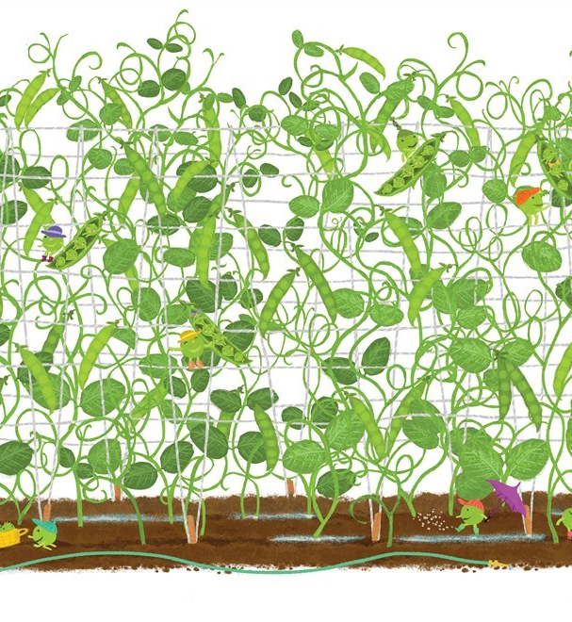
Cilj istraživanja
Ispitati stvaranje broja vitica graška ako grašak raste u posudi uz različite potpornje:
štapić
ljestvicu
mrežicu

Slide 4
Pretpostavka
Ako grašak raste u posudi s mrežicom stvorit će najviše vitica, manje u teglom s ljestvicom, a najmanje u tegli sa štapićem.

Slide 5
Metode istraživanja
Izrada ljestvice i mrežice;
sjetva;
promatranje,
fotografiranje,
programirano zalijevanje (micro:bit),
brojanje vitica,
izrada grafikona i tablica u Excelu,
izrada plakata i prezentacija rada u PowerPointu.

Slide 6
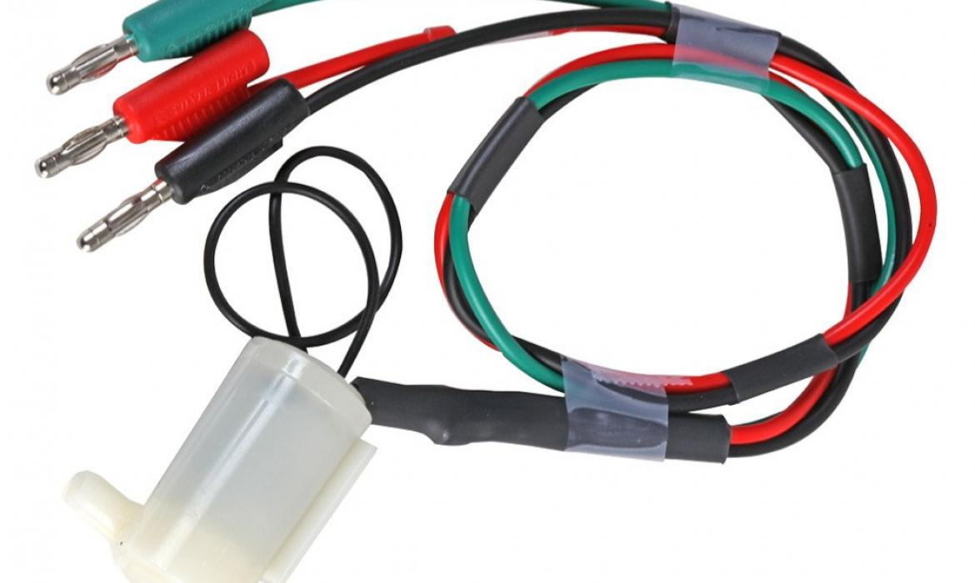
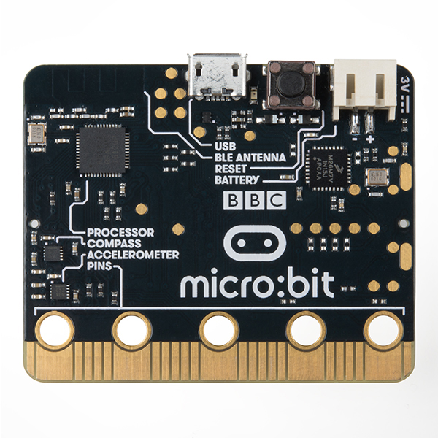
Materijal za istraživanje
sjeme graška
drveni štapići visine 30 cm, promjera 0,5 cm za izradu potpornja
tegle za cvijeće (3)
zemlja za cvijeće (10L) i pepeo
vodovodna voda
micro:bit
sustav za zalijevanje cvijeća
vrtlarske rukavice

Slide 7
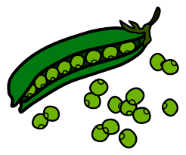
Plan istraživanja
Grašak se posije u teglice.
U prvu se teglicu stave štapići po kojoj se grašak uspinje, u drugu se stave ljestvice, a u treću mrežica.
Smjer rasta poprati se fotografiranjem.
Broj vitica prati se svaki dan i zapisuje u tabličnom obliku.
Biljke se zalijevaju pomoću sustava za zalijevanje koji je programiran micro:bitom.

Slide 8
Rezultati
Tijekom uzgoja učenici trećih razreda vodili su Dnevnik jednog graška
Opisivali su izgled biljaka i aktivnosti koje su provodili
Tablica 1. Provođene aktivnosti tijekom istraživanja
Aktivnost | Datum
Sjetva i priprema potpornja | 24.1.2018.
Prekrivanje folijom | 26.1.2018.
Klijanje biljaka | 29.1.2018.
Postavljanje potpornja | 6.2.2018.
Završetak istraživanja | 16.3.2018.

Slide 9
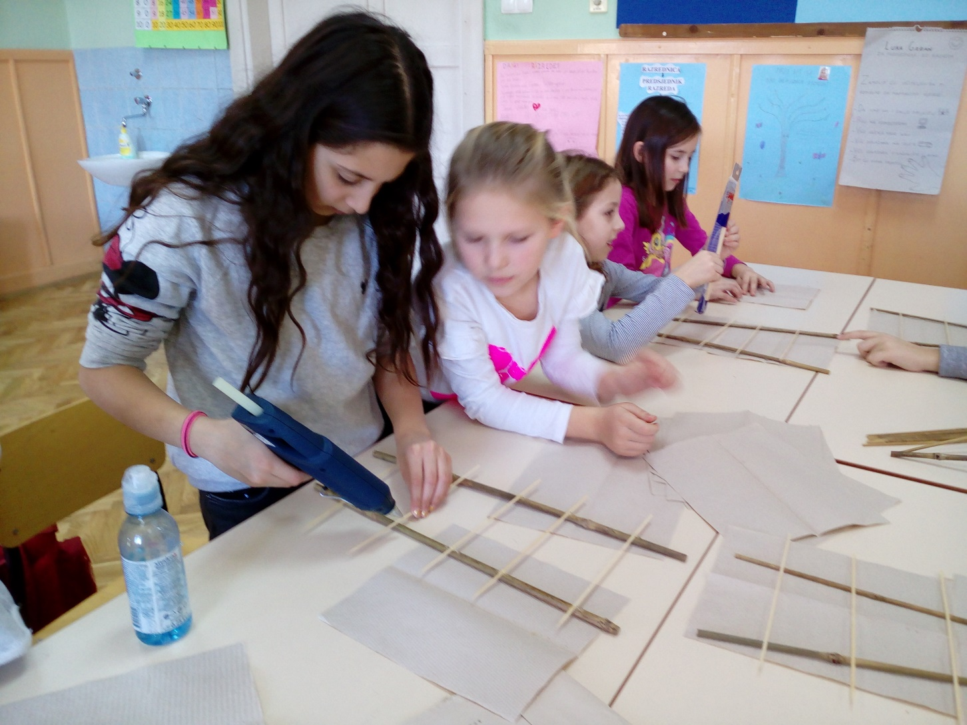
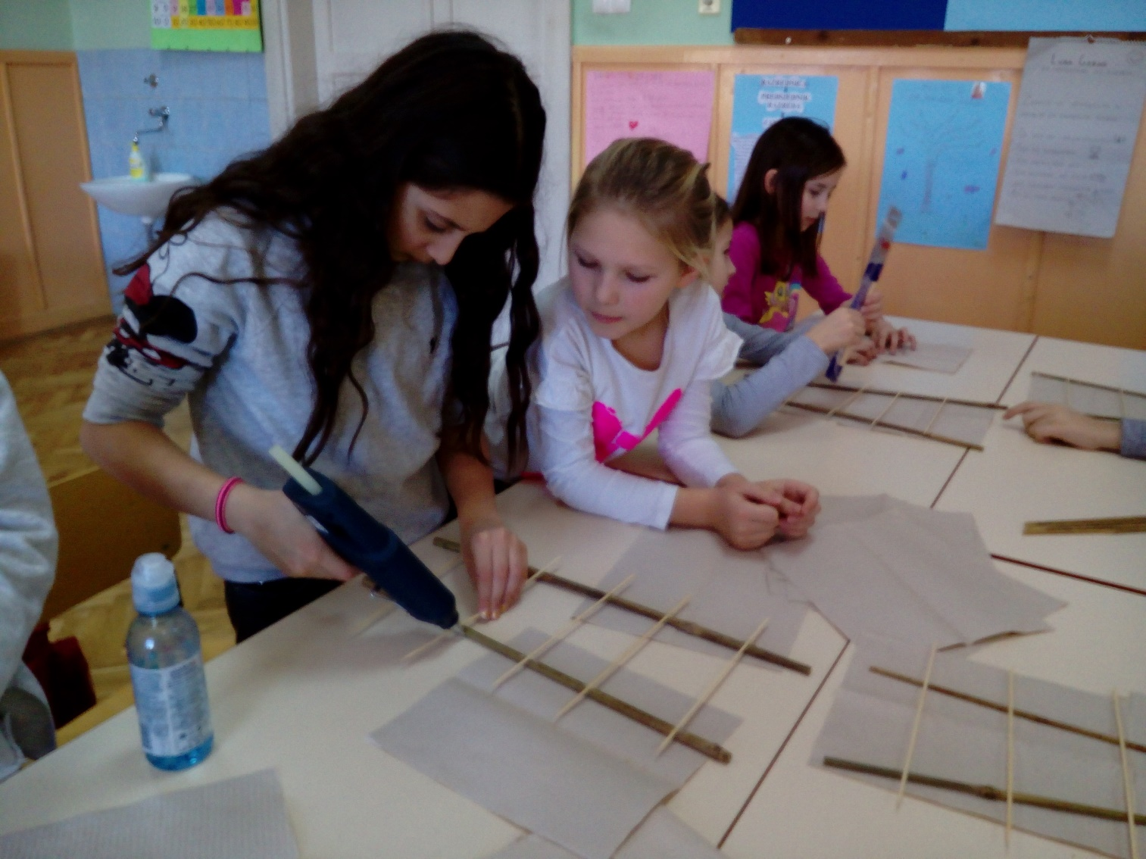
Priprema ljestvica

Slide 10
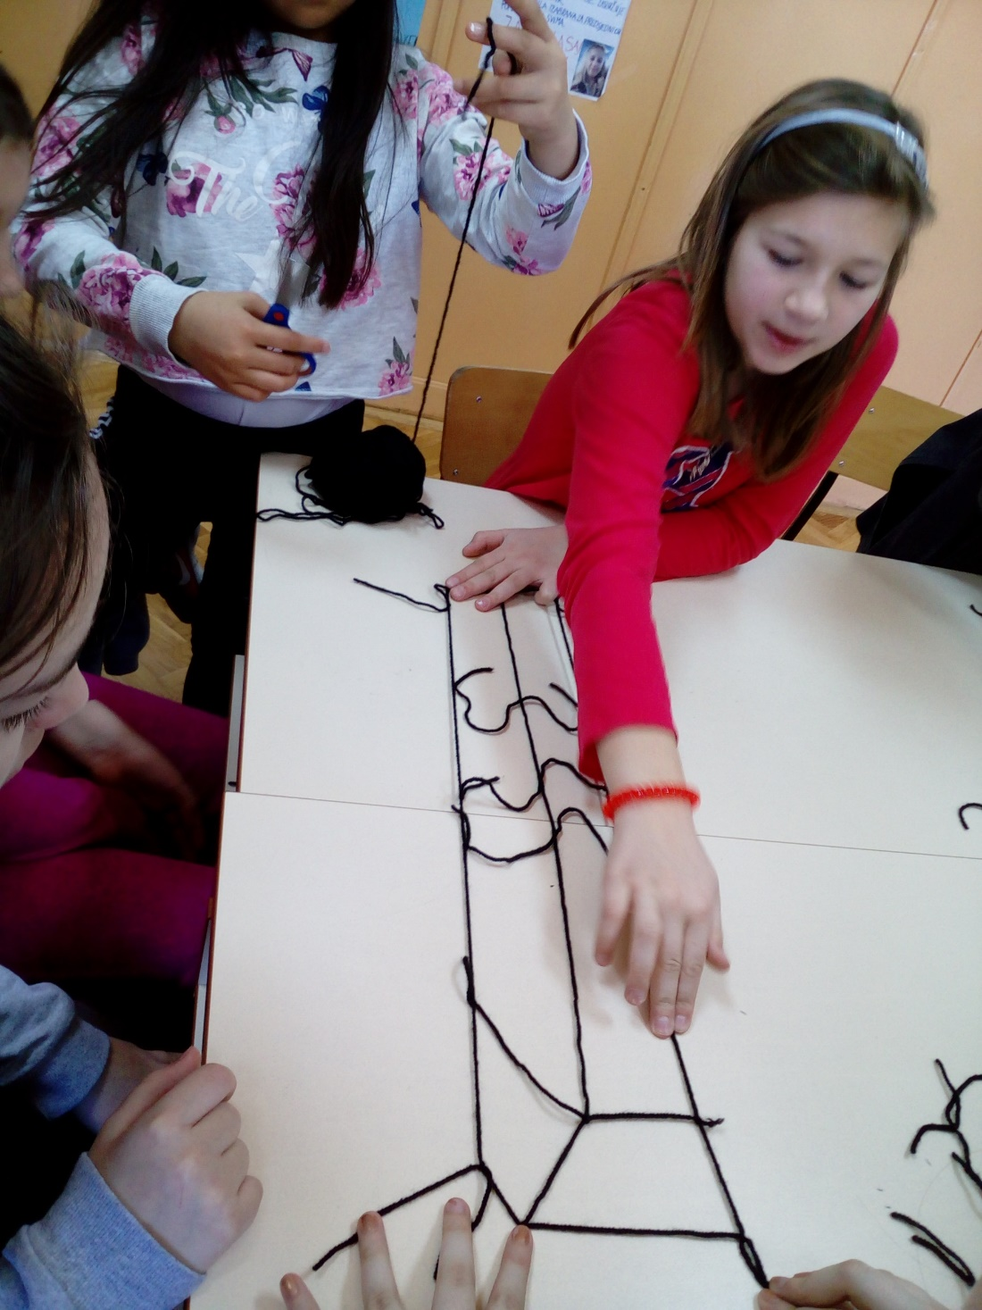
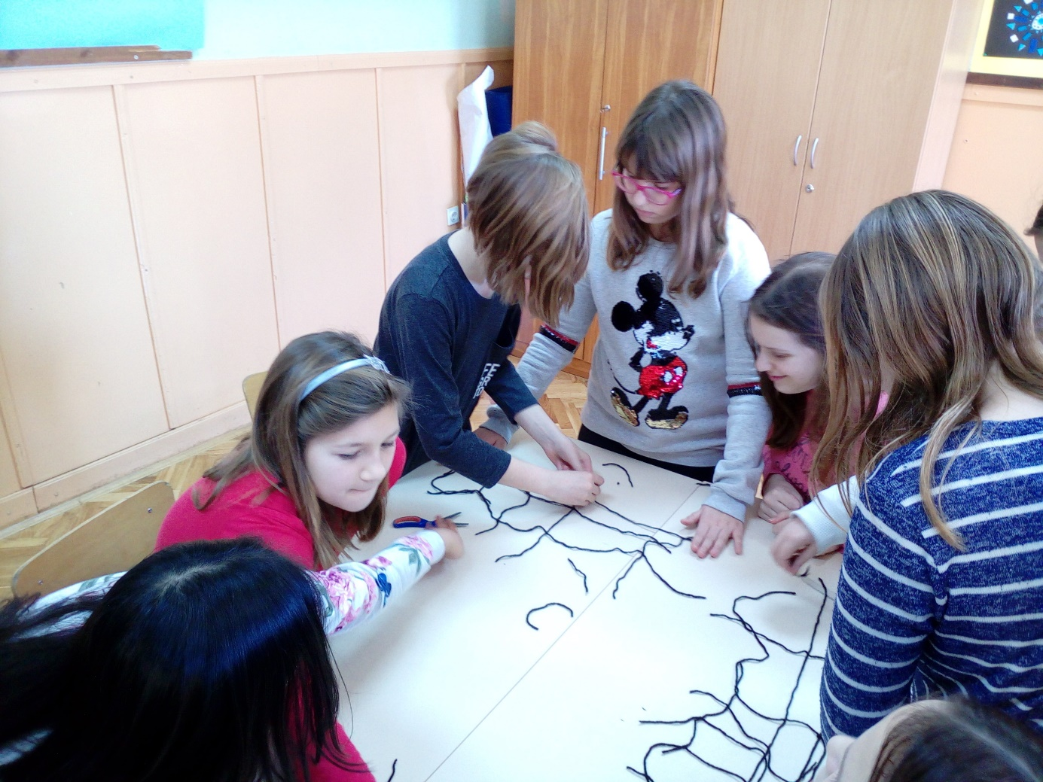
Priprema mrežica

Slide 11
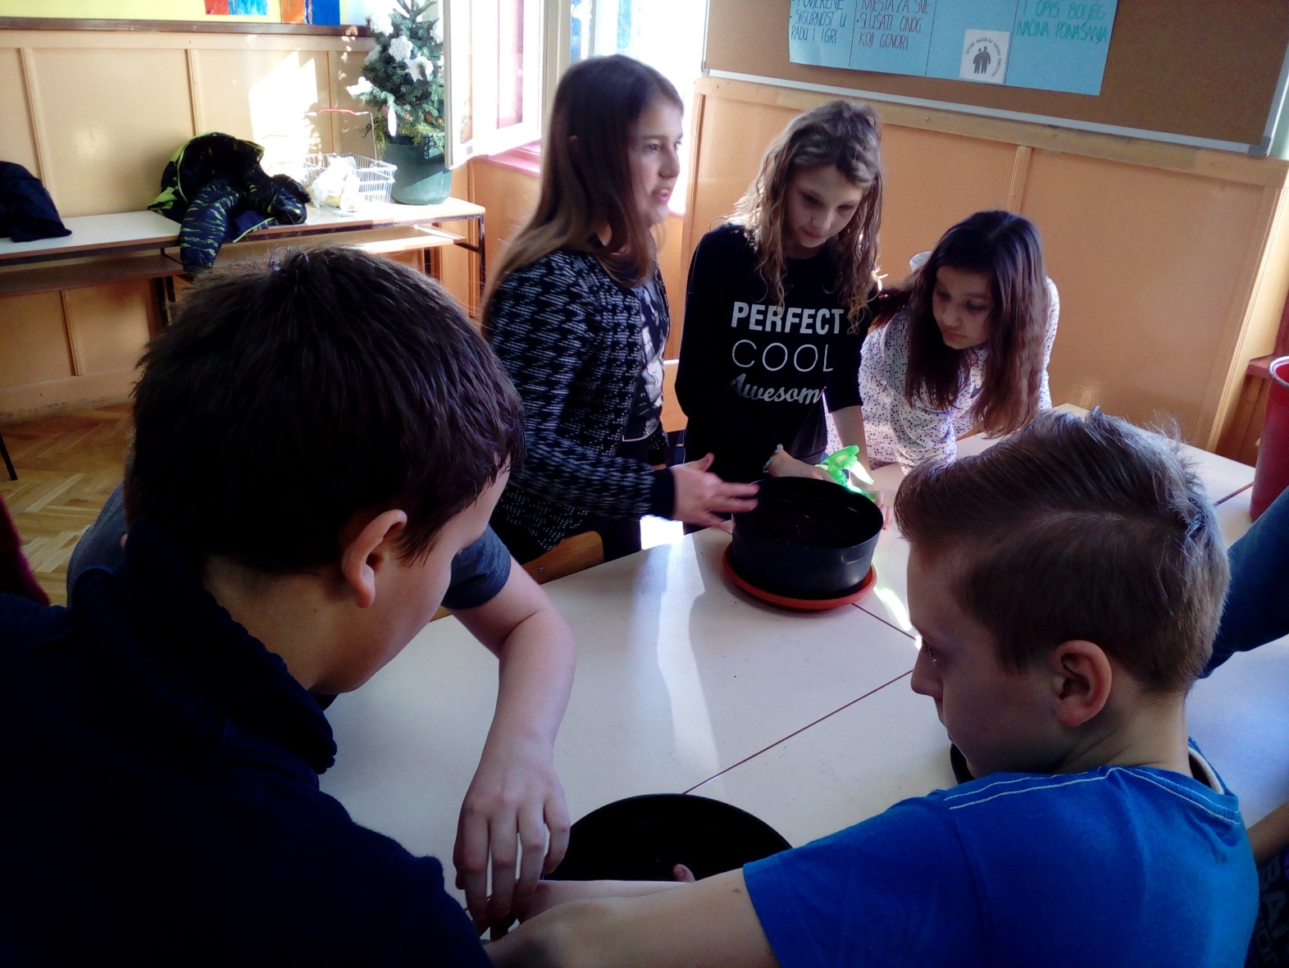
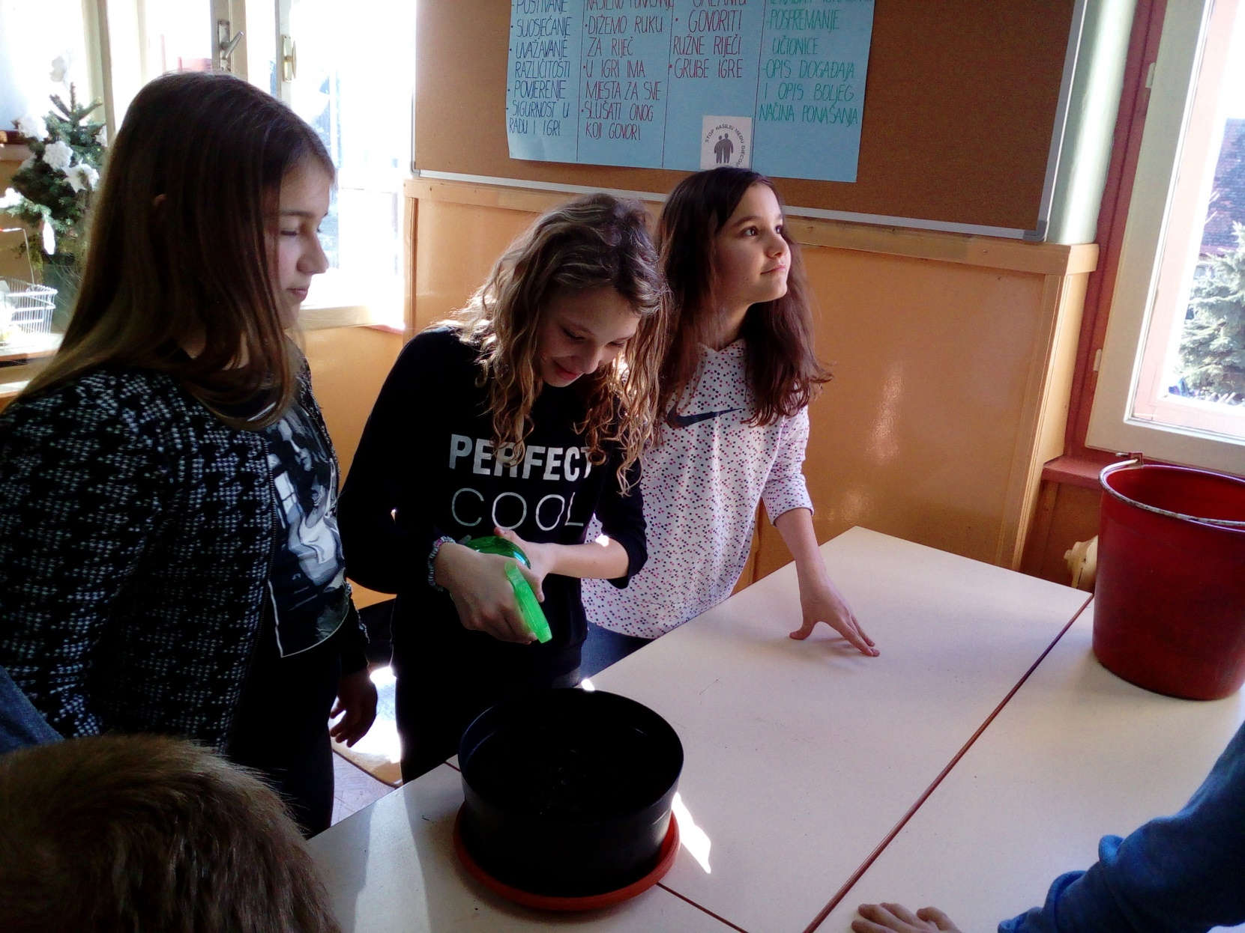
Sjetva graška i zalijevanje sjemenki

Slide 12
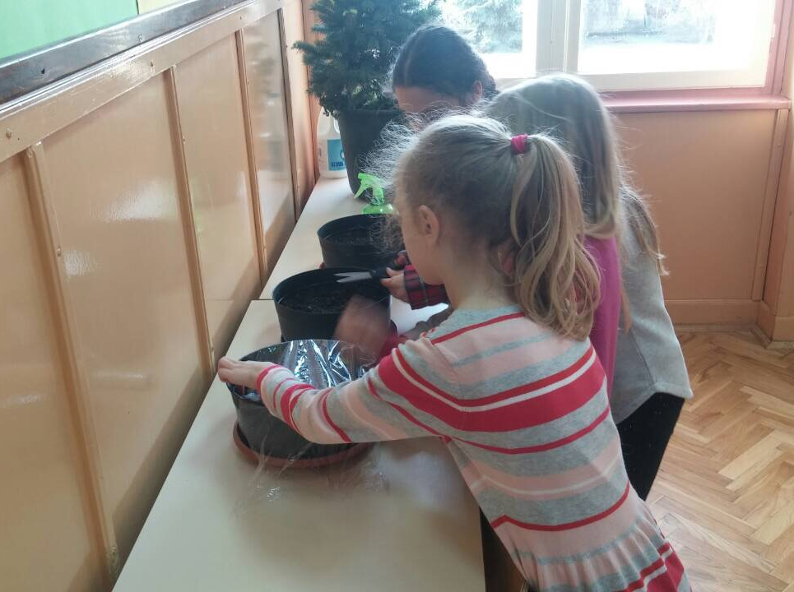
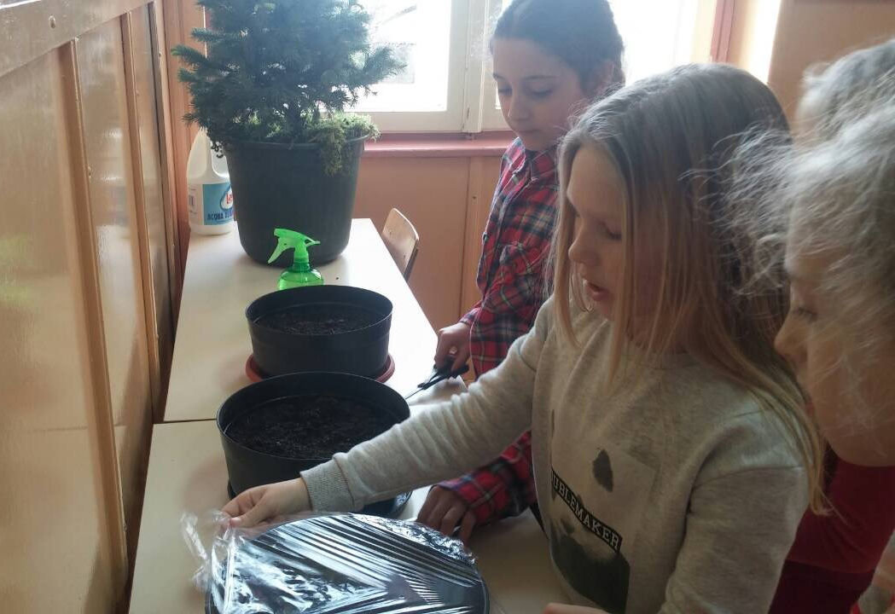
Prekrivanje folijom

Slide 13
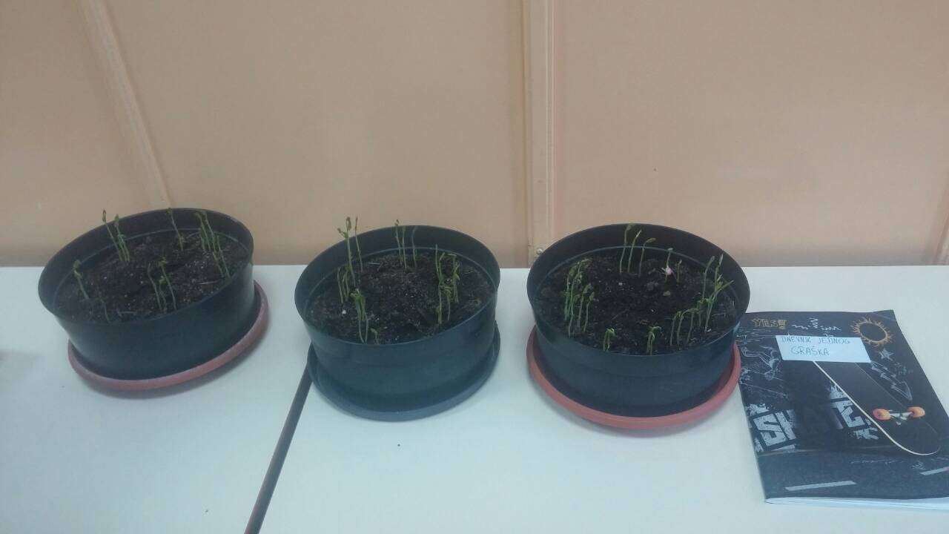
Isklijale biljke graška

Slide 14
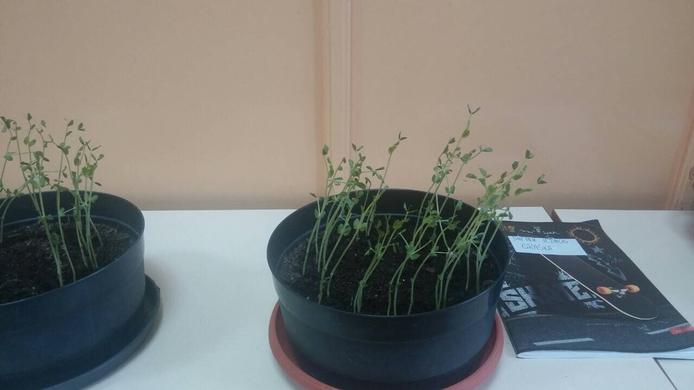
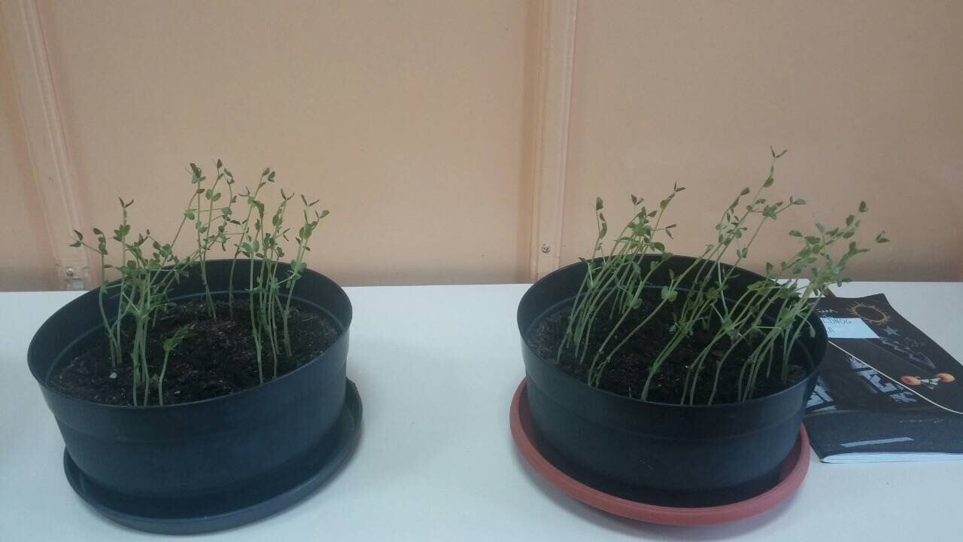
Sijanci graška koji se savijaju prema svjetlu

Slide 15
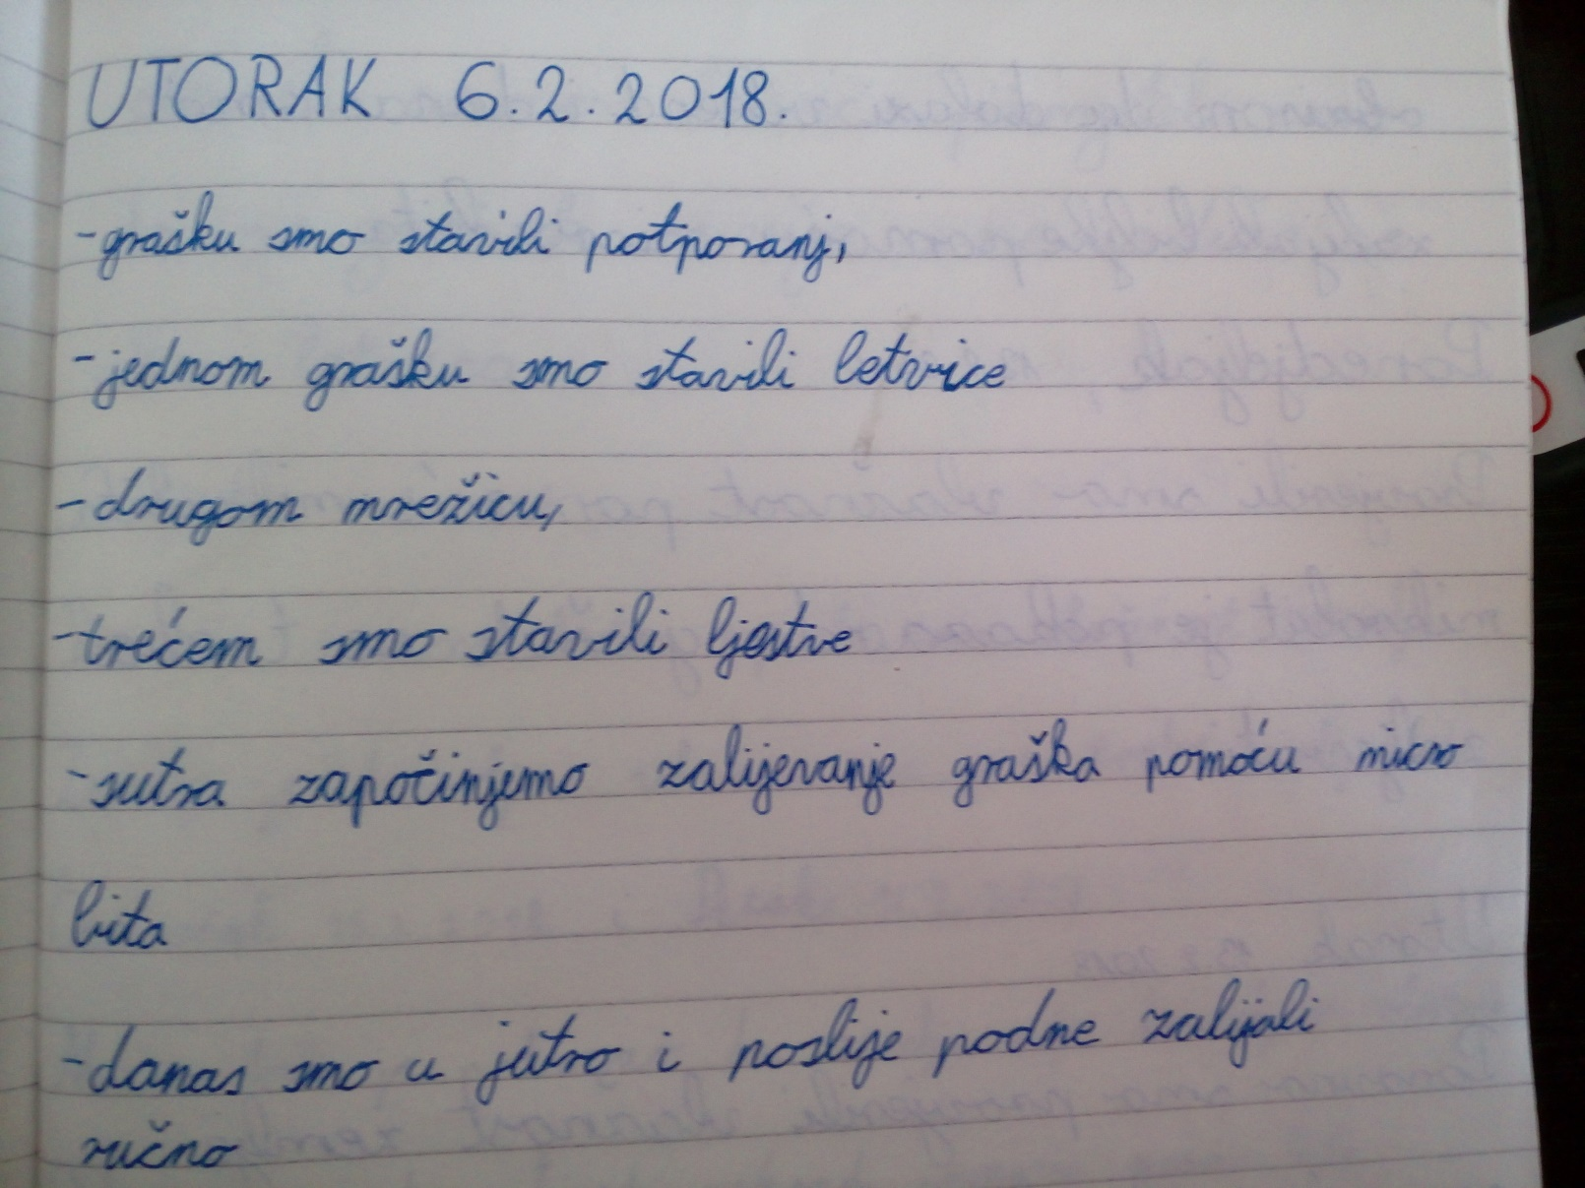
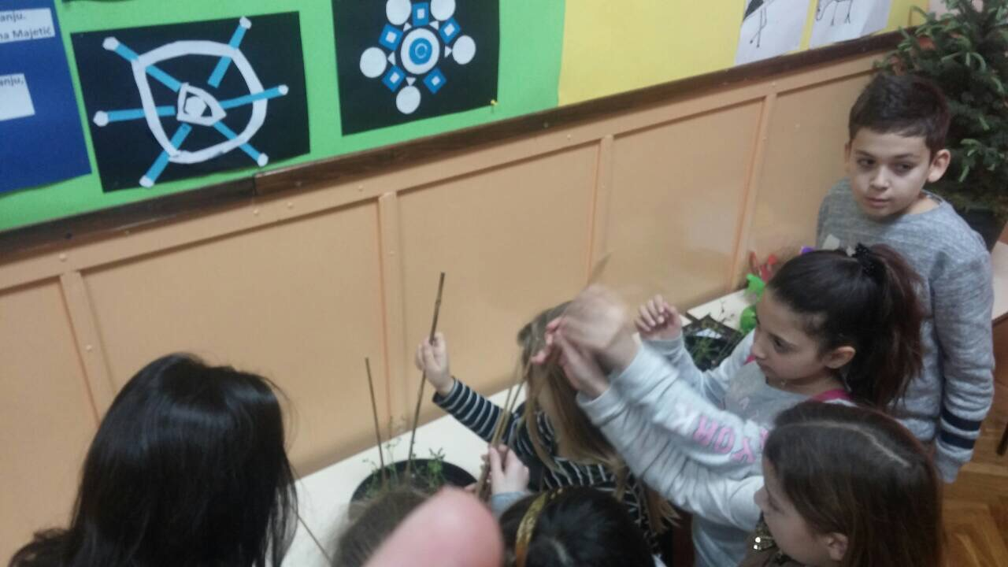
Postavljanje potpornja

Slide 16
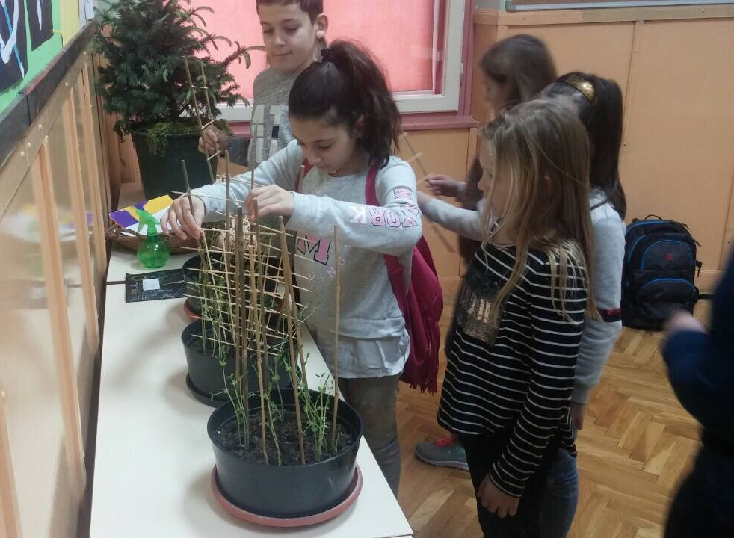
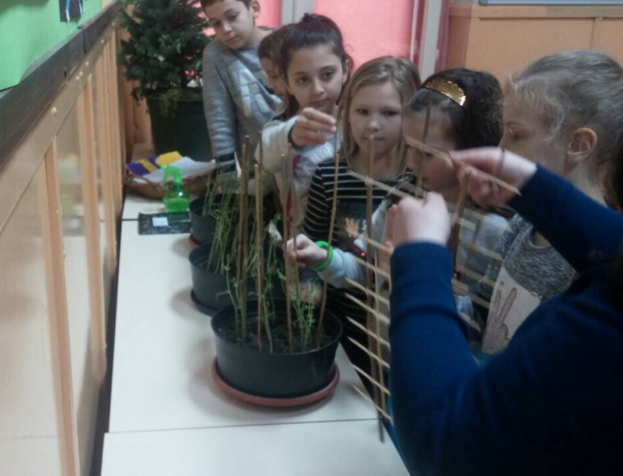

Slide 17
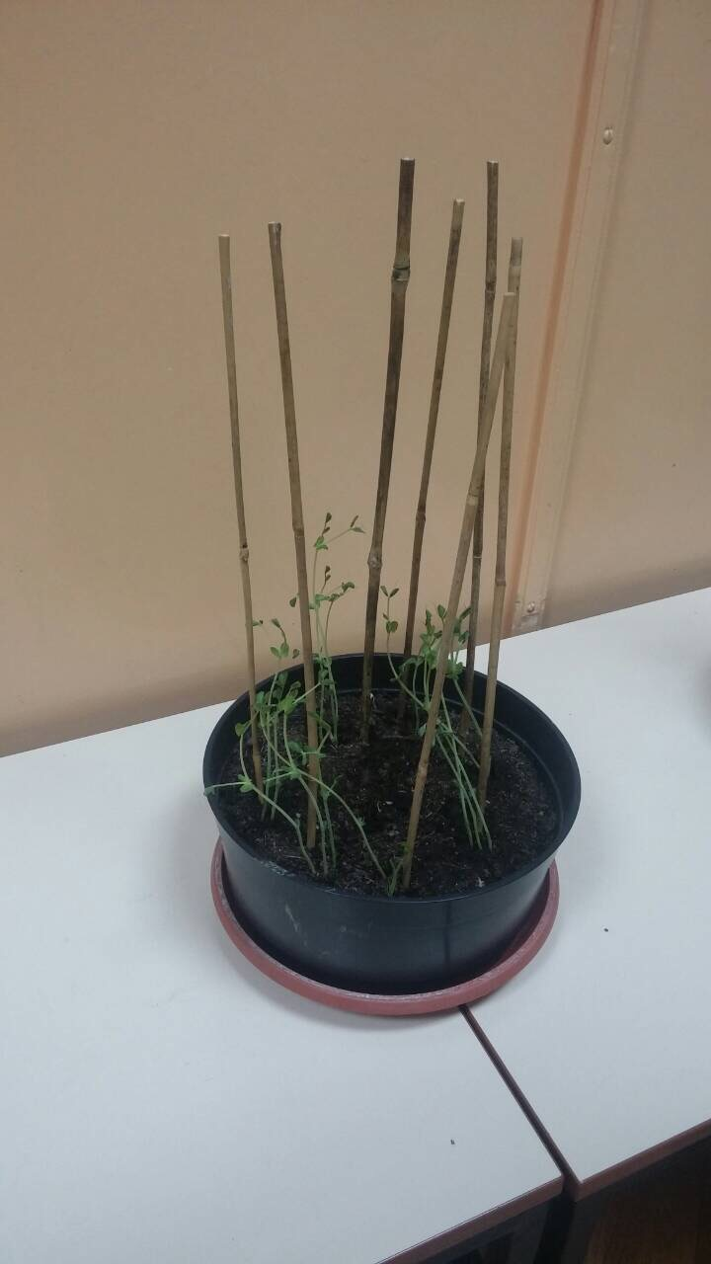
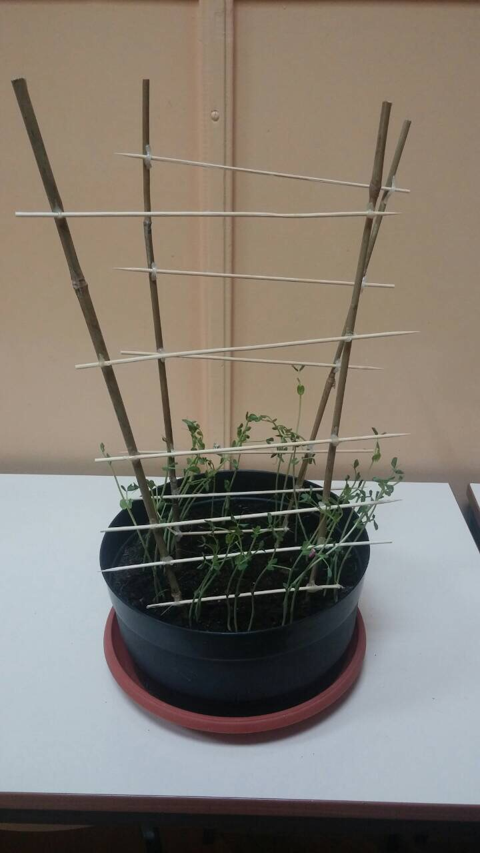
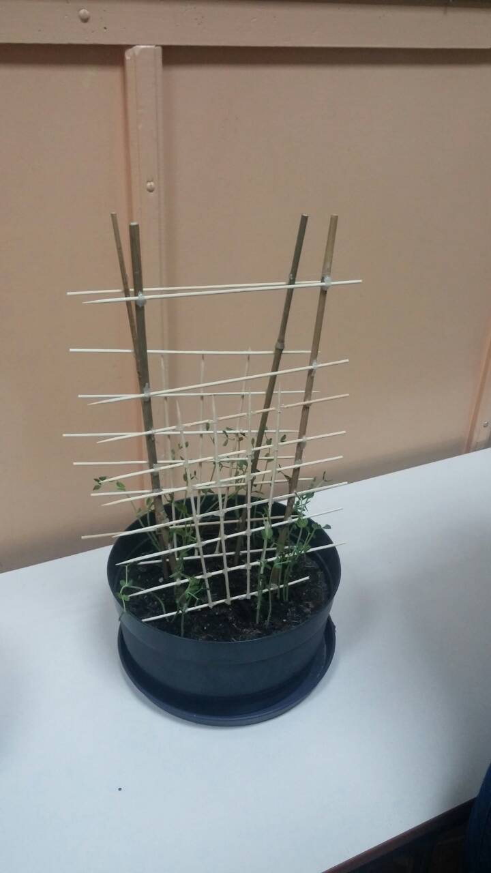

Slide 18
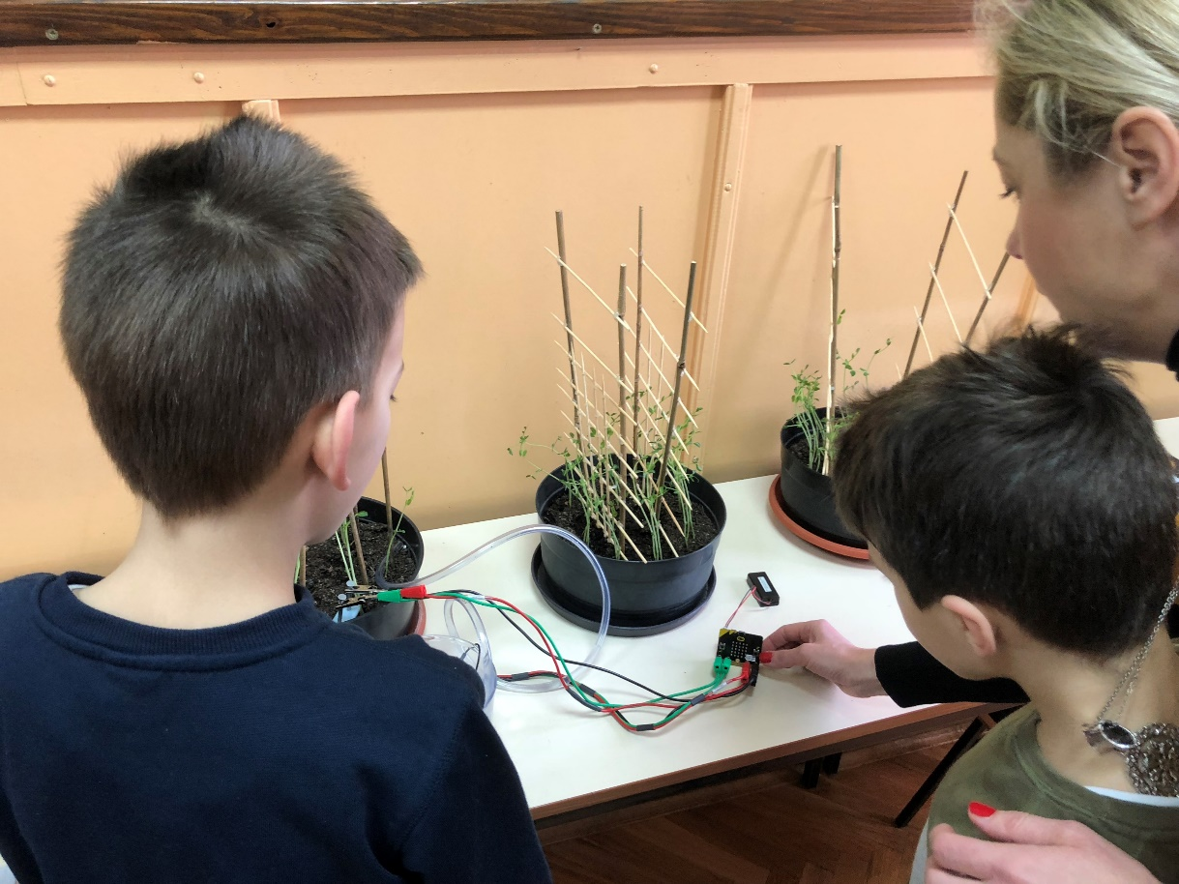
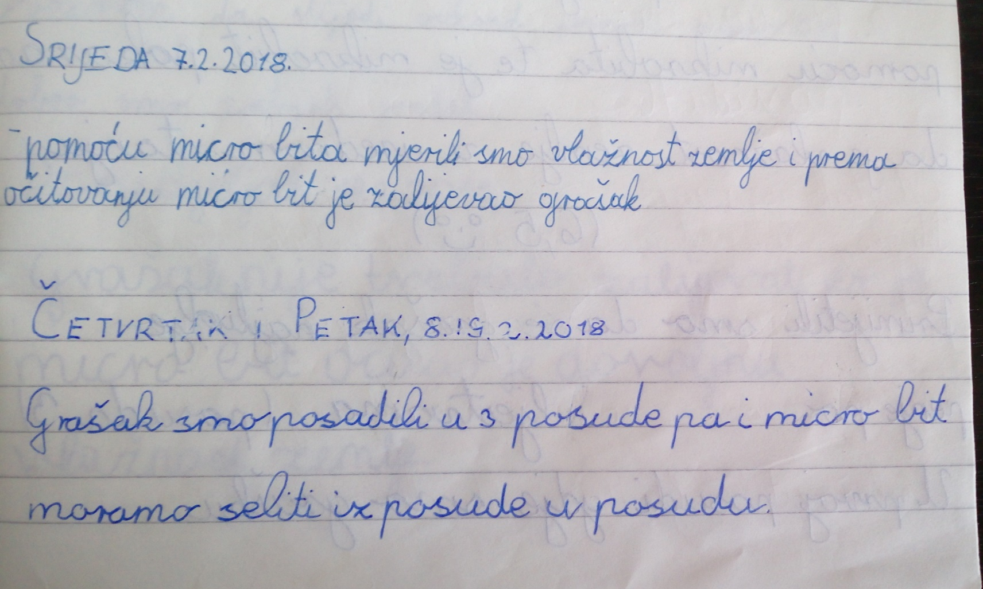
Zalijevanje graška

Slide 19
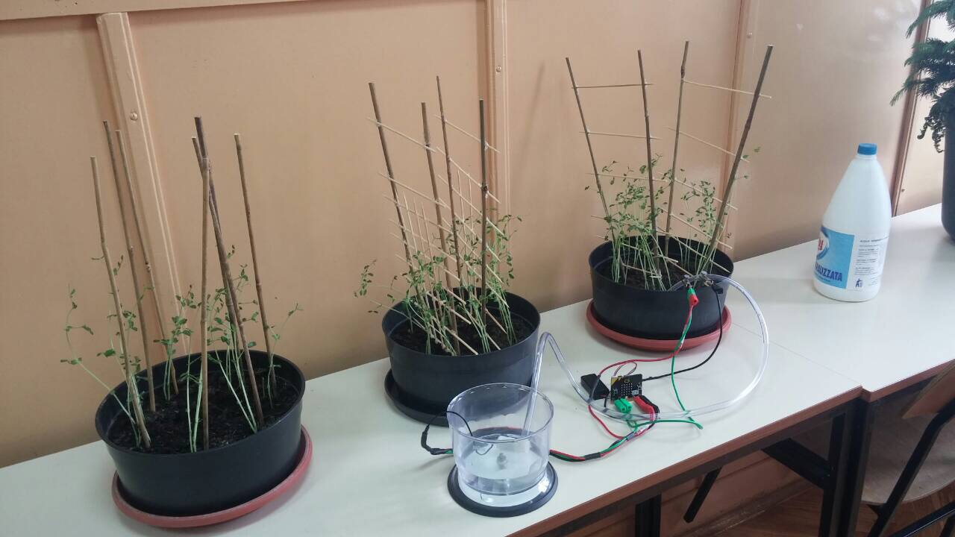
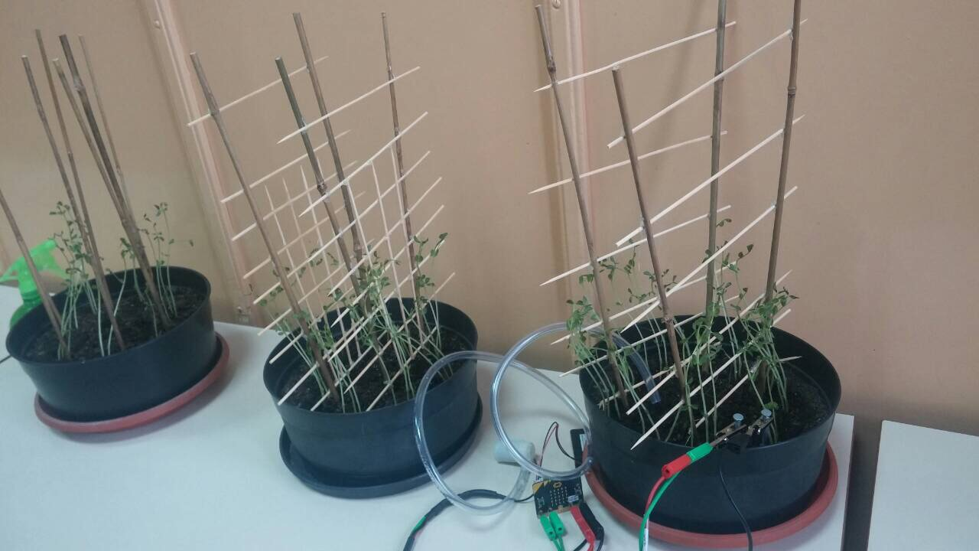

Slide 21
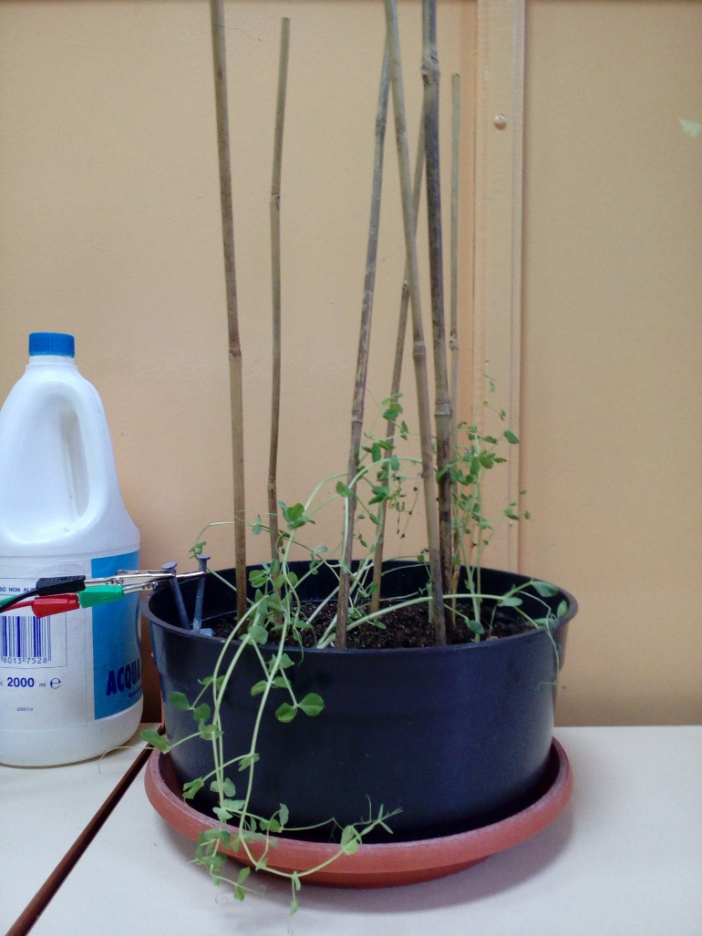
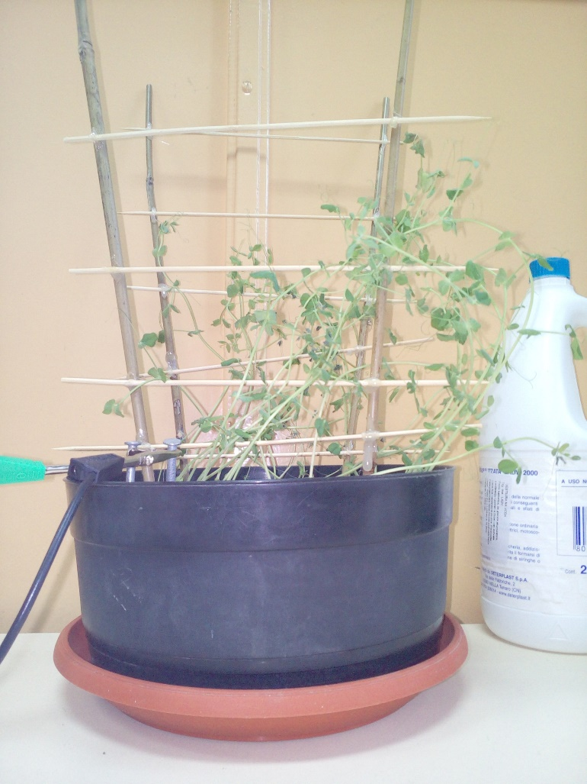
Rezultati
Grašak koji je rastao uz štapiće na kraju uzgoja
Grašak koji je rastao uz ljestvice na kraju uzgoja
Grašak koji je rastao uz mrežicu na kraju uzgoja

Slide 22
Rezultati
Učenici ekološke i vrtlarske skupine svakodnevno su pratili broj razvijenih i prihvaćenih vitica
Tablica 2. Broj prihvaćenih vitica ovisno o danu istraživanja i potpornju
Dan | Štapići | Ljestvice | Mrežica
1 | 1 | 3 | 6
2 | 1 | 5 | 9
3 | 0 | 5 | 12
4 | 1 | 6 | 12
5 | 2 | 7 | 12
8 | 3 | 11 | 15
9 | 0 | 15 | 15
10 | 1 | 16 | 20
11 | 0 | 17 | 22
12 | 2 | 18 | 24
Dan | Štapići | Ljestvice | Mrežica
15 | 2 | 22 | 26
16 | 3 | 24 | 28
17 | 3 | 25 | 30
18 | 4 | 27 | 33
19 | 4 | 30 | 35
22 | 4 | 32 | 38
23 | 5 | 35 | 42
24 | 5 | 36 | 44
25 | 6 | 38 | 46
26 | 6 | 40 | 48

Slide 23
Rezultati
Slika 1. Ukupan broj prihvaćenih vitica na kraju istraživanja

Slide 24
Rezultati
Slika 2. Prihvaćene vitice graška ovisno o danu i vrsti potpornja

Slide 25
Zaključak
Eksperimentom je pokazano da su biljke rasle uz mrežicu razvile najveći broj vitica i da se najveći postotak njih prihvatio uz mrežicu.
Biljke rasle uz ljestvicu razvile su nešto manji broj vitica i sukladno tome manji je postotak vitica prihvaćen uz podlogu.
Biljke koje su rasle uz štapiće razvile su najmanji broj vitica, a ni jedna od njih nije se prihvatila uz podlogu.

Slide 26
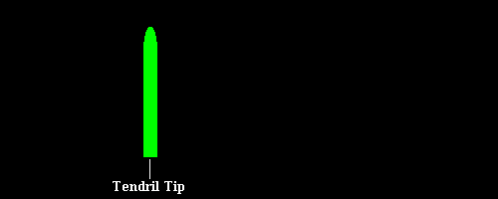
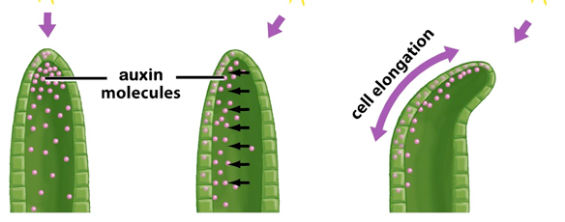
Tigmotropizmi
Gibanja biljnih organa koja su uzrokovana mehaničkim podražajem.
Rezultat su različitog rasta dviju strana biljnih organa stimuliranih biljnim hormonom auksinom.
Auksin u optimalnim koncentracijama potiče rast, a u supraoptimalnim ga koči.
Ovim pokusom je kod graška dokazan pozitivan tigmotropizam.

Slide 27
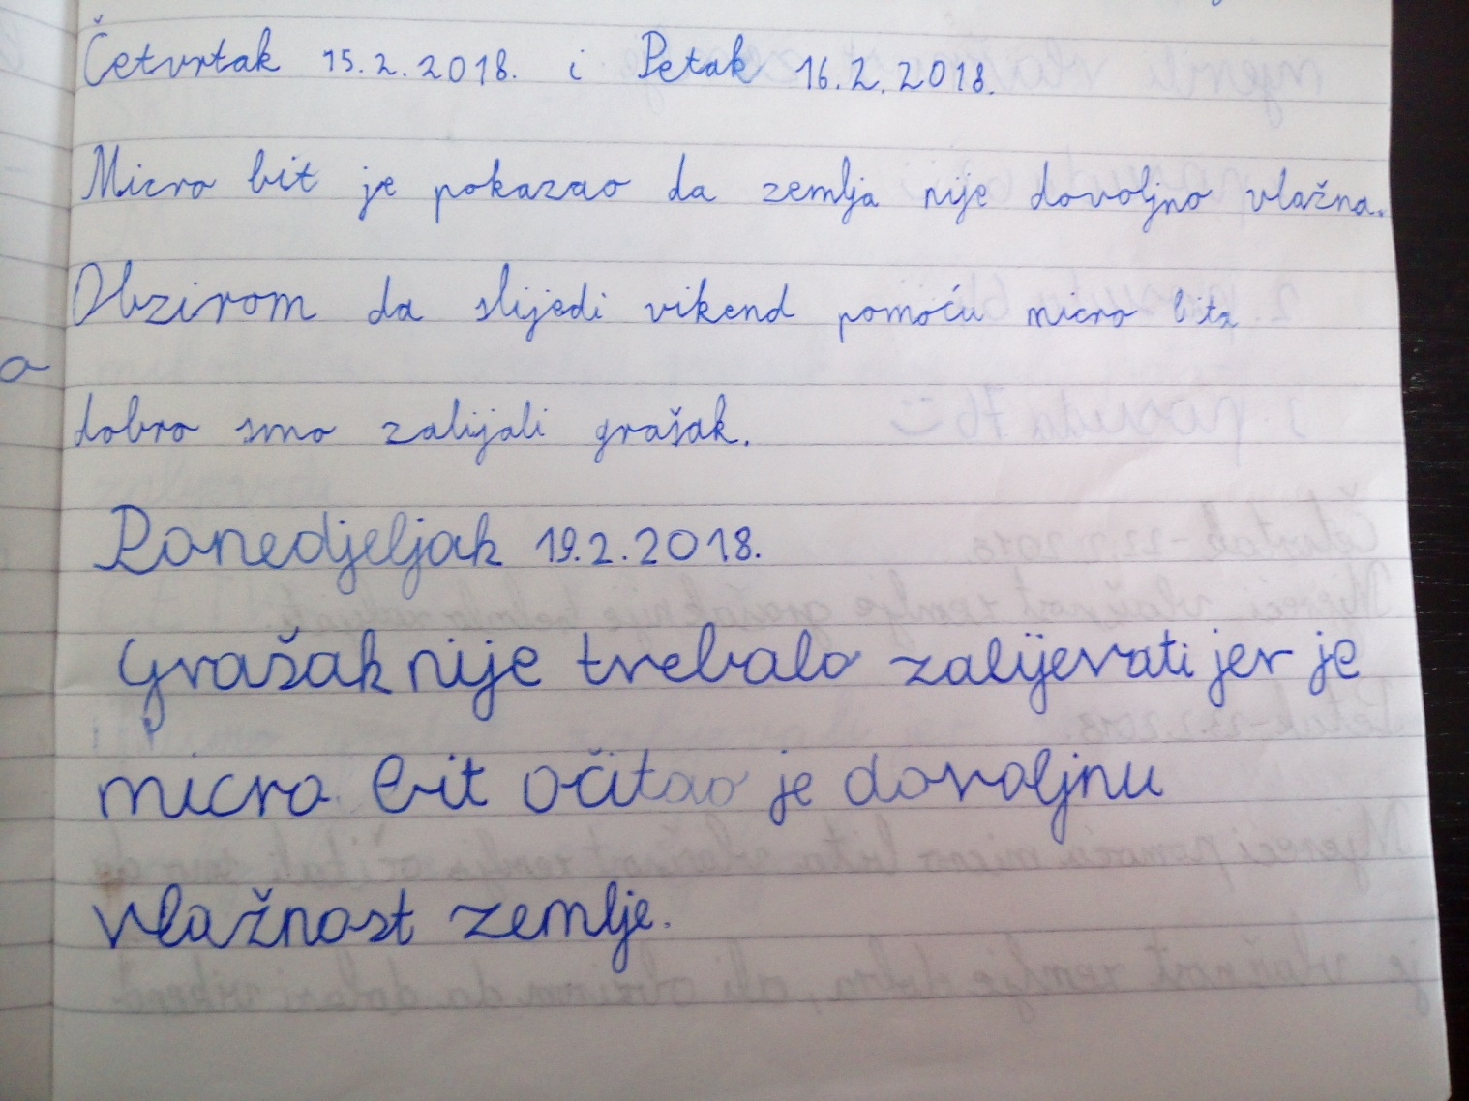
Zaključak
Programirano zalijevanje micro:bitom olakšalo je uzgoj graška.
Budući da je micro:bit očitavao vlažnost tla u teglama s graškom, učenici su točno znali kada je potrebno zaliti grašak.
Svaki napredak u razvoju tehnologije olakšava posao čovjeku, ali u ovom pokusu nismo mogli u potpunosti isključiti sudjelovanje čovjeka pri uzgoju.

Slide 28
I za kraj zajednička slika svih učesnika u projektu…

